Slide 1
在主基督耶穌裡
（羅馬書8:28-39）
主後二〇一五年八月十六日
Notes:
在主基督耶穌裡（羅馬書8:28-39） 在这个堕落的世界裡，基督徒也许会像基督一样被人藐視，多受痛苦，常經憂患；然而在我們的主基督耶穌裡，却经历到 神赦免我们 Forgive 神赐予我们 Give 神疼爱我们 Love

Slide 2
罗马书8：26-30
²⁶ 况且，我们的软弱有圣灵帮助。我们本不晓得当怎样祷告，只是圣灵亲自用说不出来的叹息替我们祷告。 ²⁷ 鉴察人心的，晓得圣灵的意思，因为圣灵照着神的旨意替圣徒祈求。 ²⁸ 我们晓得万事都互相效力，叫爱神的人得益处，就是按他旨意被召的人。 ²⁹ 因为他预先所知道的人，就预先定下效法他儿子的模样，使他儿子在许多弟兄中做长子； ³⁰ 预先所定下的人又召他们来，所召来的人又称他们为義，所称为义的人又叫他们得荣耀。

Slide 3
罗马书8：31-39
31 既是這樣，還有什麼說的呢？神若幫助我們，誰能敵擋我們呢？ 32 神既不愛惜自己的兒子，為我們眾人捨了，豈不也把萬物和他一同白白地賜給我們嗎？ 33 誰能控告神所揀選的人呢？有神稱他們為義了。34 誰能定他們的罪呢？有基督耶穌已經死了，而且從死裡復活，現今在神的右邊，也替我們祈求。35 誰能使我們與基督的愛隔絕呢？難道是患難嗎？是困苦嗎？是逼迫嗎？是飢餓嗎？是赤身露體嗎？是危險嗎？是刀劍嗎？ 36 如經上所記：「我們為你的緣故終日被殺，人看我們如將宰的羊。」 37 然而，靠著愛我們的主，在這一切的事上已經得勝有餘了。 38 因為我深信：無論是死，是生，是天使，是掌權的，是有能的，是現在的事，是將來的事， 39 是高處的，是低處的，是別的受造之物，都不能叫我們與神的愛隔絕；這愛是在我們的主基督耶穌裡的。

Slide 4
^{既是這樣}
我们晓得万事都互相效力，叫爱神的人得益处，就是按他旨意被召的人 ——
救恩的“三部曲”
稱義Justification
成聖Sanctification
榮耀Glorification
Notes:
榮耀的成全
救恩"三部曲"（羅馬書8:18-30）
神拯救並施恩於我們，不僅讓我們從罪的懲罰Penalty中得救稱義，讓我們從罪的權勢Power中得勝成聖，更讓我們盼望進入那榮耀，徹底擺脫罪的存在Presence。神救恩的"三部曲"正在我們生命中上演，我們以敬畏的心來領受——
稱義Justification
成聖Sanctification
榮耀Glorification

Slide 5
腓立比書1:29因為你們蒙恩，不但得以信服基督，並要為他受苦。2:8 就自己卑微，存心順服以至於死，且死在十字架上。9 所以神將他升為至高。3:10 使我認識基督，曉得他復活的大能，並且曉得和他一同受苦，效法他的死，3:19 他們的結局就是沉淪，他們的神就是自己的肚腹！他們以自己的羞辱為榮耀，專以地上的事為念。20 我們卻是天上的國民，並且等候救主，就是主耶穌基督，從天上降臨。 21 他要按著那能叫萬有歸服自己的大能，將我們這卑賤的身體改變形狀，和他自己榮耀的身體相似。
结论——受苦让我增益我所不能，靠著愛我們的主，在這一切的事上已經得勝有餘了。
Notes:
敵擋，损失，控告，定罪，隔絕
腓立比書2:5 你們當以基督耶穌的心為心。 6 他本有神的形象，不以自己與神同等為強奪的， 7 反倒虛己，取了奴僕的形象，成為人的樣式； 8 既有人的樣子，就自己卑微，存心順服以至於死，且死在十字架上。 無不口稱耶穌為主 9 所以神將他升為至高，又賜給他那超乎萬名之上的名， 10 叫一切在天上的、地上的和地底下的，因耶穌的名無不屈膝， 11 無不口稱耶穌基督為主，使榮耀歸於父神。
3:7 只是我先前以為於我有益的，我現在因基督都當做有損的。 8 不但如此，我也將萬事當做有損的，因我以認識我主基督耶穌為至寶。 為基督丟棄萬事 我為他已經丟棄萬事，看做糞土，為要得著基督， 9 並且得以在他裡面，不是有自己因律法而得的義，乃是有信基督的義，就是因信神而來的義； 10 使我認識基督，曉得他復活的大能，並且曉得和他一同受苦，效法他的死， 11 或者我也得以從死裡復活。 12 這不是說我已經得著了，已經完全了，我乃是竭力追求，或者可以得著基督耶穌所以得著我的[a]。 忘記背後努力面前的 13 弟兄們，我不是以為自己已經得著了，我只有一件事，就是忘記背後，努力面前的， 14 向著標竿直跑，要得神在基督耶穌裡從上面召我來得的獎賞。 15 所以我們中間凡是完全人，總要存這樣的心；若在什麼事上存別樣的心，神也必以此指示你們。 16 然而我們到了什麼地步，就當照著什麼地步行。 17 弟兄們，你們要一同效法我，也當留意看那些照我們榜樣行的人。 18 因為有許多人行事是基督十字架的仇敵，我屢次告訴你們，現在又流淚地告訴你們。 19 他們的結局就是沉淪，他們的神就是自己的肚腹！他們以自己的羞辱為榮耀，專以地上的事為念。 門徒是天上的國民 20 我們卻是天上的國民，並且等候救主，就是主耶穌基督，從天上降臨。 21 他要按著那能叫萬有歸服自己的大能，將我們這卑賤的身體改變形狀，和他自己榮耀的身體相似。
誰能敵擋我們呢？ 32 神既不愛惜自己的兒子，為我們眾人捨了，豈不也把萬物和他一同白白地賜給我們嗎？ 33 誰能控告神所揀選的人呢？有神稱他們為義了。34 誰能定他們的罪呢？有基督耶穌已經死了，而且從死裡復活，現今在神的右邊，也替我們祈求。35 誰能使我們與基督的愛隔絕呢？

Slide 6
蒙恩：救恩的“三部曲”
信服基督稱義Justification
擺脫罪的懲罰Penalty
受苦成聖Sanctification
擺脫罪的權勢Power
和他自己榮耀的身體相似榮耀Glorification
擺脫罪的存在Presence
Notes:
因为我们蒙恩，不但得以信服基督，并要为他受苦(参腓立比书1:29)。晓得以下几点可以帮助我们理解受苦是與我有益。
受苦让我意识自己的局限
受苦让我增益我所不能
受苦让我经历主爱的同在
榮耀的成全
救恩"三部曲"（羅馬書8:18-30）
神拯救並施恩於我們，不僅讓我們從罪的懲罰Penalty中得救稱義，讓我們從罪的權勢Power中得勝成聖，更讓我們盼望進入那榮耀，徹底擺脫罪的存在Presence。神救恩的"三部曲"正在我們生命中上演，我們以敬畏的心來領受——
稱義Justification
成聖Sanctification
榮耀Glorification

Slide 7
因為你們蒙恩，不但得以信服基督，並要為他受苦。(腓立比書1:29)
受苦让我意识自己的局限
受苦让我增益我所不能
受苦让我经历主爱的同在
Notes:
敵擋，损失，控告，定罪，隔絕
腓立比書2:5 你們當以基督耶穌的心為心。 6 他本有神的形象，不以自己與神同等為強奪的， 7 反倒虛己，取了奴僕的形象，成為人的樣式； 8 既有人的樣子，就自己卑微，存心順服以至於死，且死在十字架上。 無不口稱耶穌為主 9 所以神將他升為至高，又賜給他那超乎萬名之上的名， 10 叫一切在天上的、地上的和地底下的，因耶穌的名無不屈膝， 11 無不口稱耶穌基督為主，使榮耀歸於父神。
3:7 只是我先前以為於我有益的，我現在因基督都當做有損的。 8 不但如此，我也將萬事當做有損的，因我以認識我主基督耶穌為至寶。 為基督丟棄萬事 我為他已經丟棄萬事，看做糞土，為要得著基督， 9 並且得以在他裡面，不是有自己因律法而得的義，乃是有信基督的義，就是因信神而來的義； 10 使我認識基督，曉得他復活的大能，並且曉得和他一同受苦，效法他的死， 11 或者我也得以從死裡復活。 12 這不是說我已經得著了，已經完全了，我乃是竭力追求，或者可以得著基督耶穌所以得著我的[a]。 忘記背後努力面前的 13 弟兄們，我不是以為自己已經得著了，我只有一件事，就是忘記背後，努力面前的， 14 向著標竿直跑，要得神在基督耶穌裡從上面召我來得的獎賞。 15 所以我們中間凡是完全人，總要存這樣的心；若在什麼事上存別樣的心，神也必以此指示你們。 16 然而我們到了什麼地步，就當照著什麼地步行。 17 弟兄們，你們要一同效法我，也當留意看那些照我們榜樣行的人。 18 因為有許多人行事是基督十字架的仇敵，我屢次告訴你們，現在又流淚地告訴你們。 19 他們的結局就是沉淪，他們的神就是自己的肚腹！他們以自己的羞辱為榮耀，專以地上的事為念。 門徒是天上的國民 20 我們卻是天上的國民，並且等候救主，就是主耶穌基督，從天上降臨。 21 他要按著那能叫萬有歸服自己的大能，將我們這卑賤的身體改變形狀，和他自己榮耀的身體相似。
誰能敵擋我們呢？ 32 神既不愛惜自己的兒子，為我們眾人捨了，豈不也把萬物和他一同白白地賜給我們嗎？ 33 誰能控告神所揀選的人呢？有神稱他們為義了。34 誰能定他們的罪呢？有基督耶穌已經死了，而且從死裡復活，現今在神的右邊，也替我們祈求。35 誰能使我們與基督的愛隔絕呢？

Slide 8
罗马书匙节1:16-17
福音救一切相信的
“義人”因信得生
因信稱義（第一到四章；基础／原因） 義人得生（第五到八章；愿景／意象／目的／蓝图） 以色列在神稱義的計劃中（9－11）
義人生活指南（第12到16章；策略／步骤）
Notes:
1:16 我不以福音为耻，这福音本是神的大能，要救一切相信的，先是犹太人，后是希腊人。 17 因为神的义正在这福音上显明出来，这义是本于信以至于信，如经上所记：“义人必因信得生。”
3:23 因為世人都犯了罪，虧缺了神的榮耀， 24 如今卻蒙神的恩典，因基督耶穌的救贖，就白白地稱義。4:23 「算為他義」的這句話不是單為他寫的， 24 也是為我們將來得算為義之人寫的，就是我們這信神使我們的主耶穌從死裡復活的人。 25 耶穌被交給人，是為我們的過犯；復活，是為叫我們稱義5:1我們既因信稱義，就藉著我們的主耶穌基督得與神相和。 2 我們又藉著他，因信得進入現在所站的這恩典中，並且歡歡喜喜盼望神的榮耀。
因信稱義（第一到四章）﹔ 義人得生（第五到八章） ﹔ 以色列在神稱義的計劃中（9－11）﹔義人生活指南（第12到16章）
因信称义（第一到四章）； 义人得生（第五到八章） ； 以色列在神称义的计划中（9－11）；义人生活指南（第12到16章）
好比建房子，

Slide 9
5:¹ 我們既因信稱義，就藉著我們的主耶穌基督得與神相和。¹¹ 不但如此，我們既藉著我主耶穌基督得與神和好，也就藉著他以神為樂。¹⁵ 只是過犯不如恩賜。若因一人的過犯，眾人都死了，何況神的恩典與那因耶穌基督一人恩典中的賞賜，豈不更加倍地臨到眾人嗎？ ¹⁷ 若因一人的過犯，死就因這一人做了王，何況那些受洪恩又蒙所賜之義的，豈不更要因耶穌基督一人在生命中做王嗎？
²¹ 就如罪做王叫人死，照樣，恩典也藉著義做王，叫人因我們的主耶穌基督得永生。
Notes:
21+23+25+39=108 节@5-8章中，15/108约等于15%

Slide 10
6: ³ 豈不知我們這受洗歸入基督耶穌的人，是受洗歸入他的死嗎？
¹¹ 這樣，你們向罪也當看自己是死的；向神，在基督耶穌裡，卻當看自己是活的。
²³ 因為罪的工價乃是死，唯有神的恩賜，在我們的主基督耶穌裡乃是永生。

Slide 11
7:²⁴ 我真是苦啊！誰能救我脫離這取死的身體呢？ ²⁵ 感謝神！靠著我們的主耶穌基督就能脫離了。這樣看來，我以內心順服神的律，我肉體卻順服罪的律了。
8:¹如今，那些在基督耶穌裡的就不定罪了。² 因為賜生命聖靈的律在基督耶穌裡釋放了我，使我脫離罪和死的律了。 ⁴ 使律法的義成就在我們這不隨從肉體、只隨從聖靈的人身上³⁷然而靠著愛我們的主，在這一切的事上已經得勝有餘了³⁹；；都不能叫我們與神的愛隔絕；這愛是在我們的主基督耶穌裡的
Notes:
5:¹ 我們既因信稱義，就藉著我們的主耶穌基督得與神相和。
¹¹ 不但如此，我們既藉著我主耶穌基督得與神和好，也就藉著他以神為樂。
¹⁵ 只是過犯不如恩賜。若因一人的過犯，眾人都死了，何況神的恩典與那因耶穌基督一人恩典中的賞賜，豈不更加倍地臨到眾人嗎？
¹⁷ 若因一人的過犯，死就因這一人做了王，何況那些受洪恩又蒙所賜之義的，豈不更要因耶穌基督一人在生命中做王嗎？
²¹ 就如罪做王叫人死，照樣，恩典也藉著義做王，叫人因我們的主耶穌基督得永生。
6: ³ 豈不知我們這受洗歸入基督耶穌的人，是受洗歸入他的死嗎？
¹¹ 這樣，你們向罪也當看自己是死的；向神，在基督耶穌裡，卻當看自己是活的。
²³ 因為罪的工價乃是死，唯有神的恩賜，在我們的主基督耶穌裡乃是永生。
7:²⁴ 我真是苦啊！誰能救我脫離這取死的身體呢？ ²⁵ 感謝神！靠著我們的主耶穌基督就能脫離了。這樣看來，我以內心順服神的律，我肉體卻順服罪的律了。
8:¹如今，那些在基督耶穌裡的就不定罪了。 ² 因為賜生命聖靈的律在基督耶穌裡釋放了我，使我脫離罪和死的律了。
⁴ 使律法的義成就在我們這不隨從肉體、只隨從聖靈的人身上。
³⁷然而，靠著愛我們的主，在這一切的事上已經得勝有餘了。³⁹ 是高處的，是低處的，是別的受造之物，都不能叫我們與神的愛隔絕；這愛是在我們的主基督耶穌裡的。

Slide 12
在主基督耶穌裡
神赦免我们 Forgive
神赐予我们 Give
神疼爱我们 Love
Notes:
有的翻译版本没有这一短句“不随从肉体、只随从圣灵”，即便如此，在后面很快又重申了（4节开始），这是在基督耶稣里的真意，也是保罗反复强调的，在基督耶稣里，在罗马书里像个路标（5:1，11，15，17，21；6:3，11，23；7:25-8:2；8:37，39）一样，指引读者理解罪怎样在耶稣里得赦免，义怎样在耶稣里得成全，又怎样靠着他活出有爱有恩典的生命来。因信称义（第一到四章）；义人得生（第五到八章） ；以色列在神称义的计划中（第9到11章）；义人生活指南（第12到16章）

Slide 13
在主基督耶穌裡
神赦免我们 Forgive
χαίρω (G5463)
χαρίζομαι (G5483)
χάρις (G5485) Karis ／Charis

Slide 14
在主基督耶穌裡
神赦免我们 Forgive
神的目的 Purpose
我的问题 Problem
神的拯救 Redemption
我的回应 Response

Slide 15
他们既然故意不认识神，神就任凭他们存邪僻的心行那些不合理的事，装满了各样不义，邪恶，贪婪，恶毒（或作阴毒）。满心是嫉妒，凶杀，争竞，诡诈，毒恨。又是谗毁的，背后说人的，怨恨神的（或作被神所憎恶的），侮慢人的，狂傲的，自夸的，捏造恶事的，违背父母的，无知的，背约的，无亲情的，不怜悯人的。他们虽知道神判定，行这样事的人是当死的，然而他们不但自己去行，还喜欢别人去行。——罗马书1:28-32

Slide 16
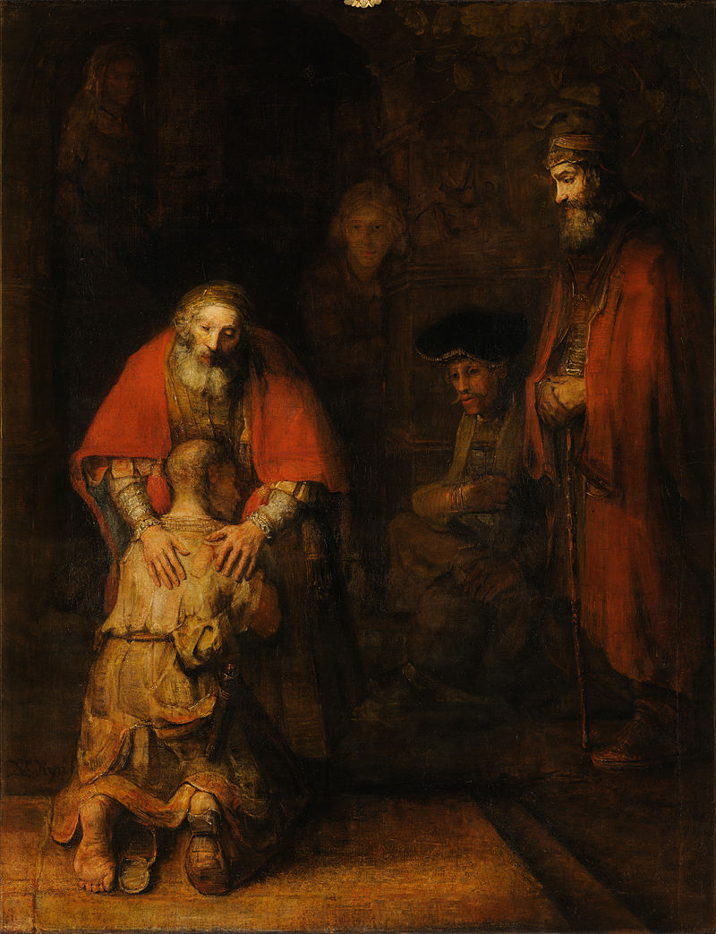
Notes:
: to stop feeling anger toward (someone who has done something wrong) : to stop blaming (someone) : to stop feeling anger about (something) : to forgive someone for (something wrong) : to stop requiring payment of (money that is owed)

Slide 17
以賽亞書 53:¹⁰ 耶和華卻定意 [或作：喜悅] 將他壓傷，使他受痛苦。耶和華以他為贖罪祭 [或作：他獻本身為贖罪祭]

Slide 18
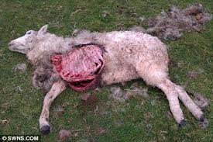
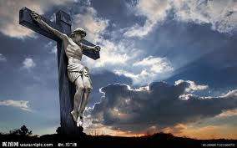
義
（彼得前书2:24）他被挂在木头上，亲身担当了我们的罪，使我们既然在罪上死，就得以在义上活。因他受的鞭伤，你们便得了医治。

Slide 19
效法赦免／原谅Forgive
罗8:28 我们晓得万事都互相效力，叫爱神的人得益处，就是按他旨意被召的人。 29 因为他预先所知道／认识的人，就预先定下效法他儿子的模样，使他儿子在许多弟兄中做长子
罗8:37 然而，靠著愛我們的主，在這一切的事上已經得勝有餘了。

Slide 20
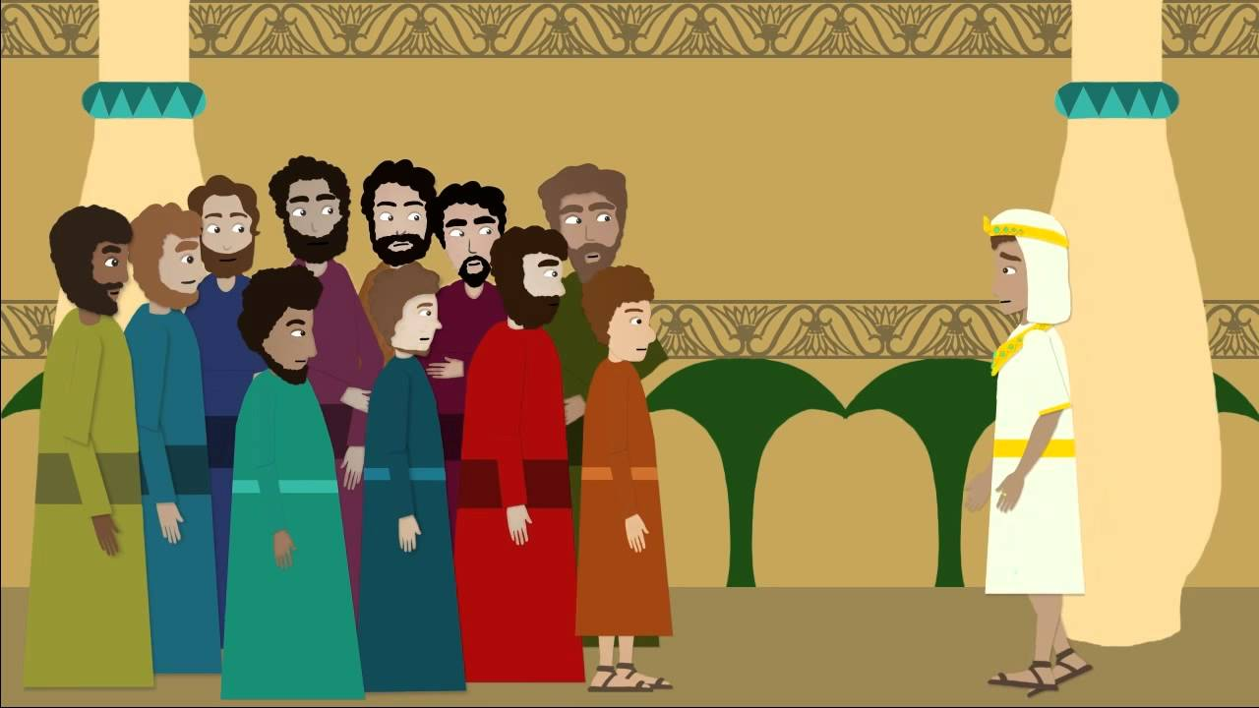
Notes:
: to stop feeling anger toward (someone who has done something wrong) : to stop blaming (someone) : to stop feeling anger about (something) : to forgive someone for (something wrong) : to stop requiring payment of (money that is owed)

Slide 21
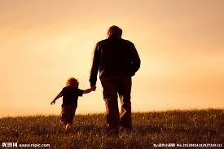
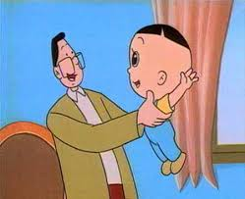
Notes:
: to stop feeling anger toward (someone who has done something wrong) : to stop blaming (someone) : to stop feeling anger about (something) : to forgive someone for (something wrong) : to stop requiring payment of (money that is owed)

Slide 22
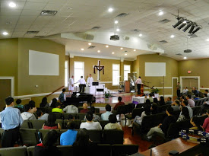

Slide 23
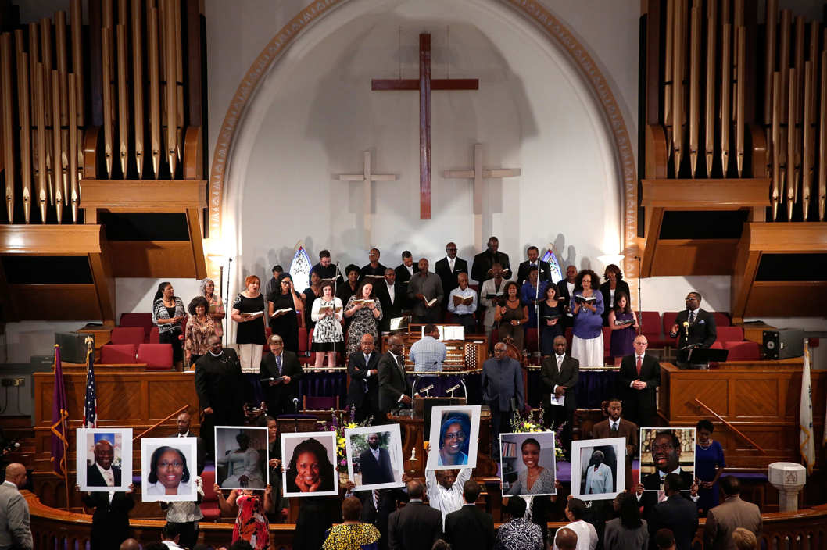
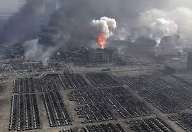
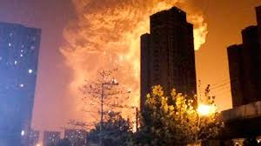

Slide 24
在主基督耶穌裡
神赦免我们 Forgive
神赐予我们 Give
Notes:
Forgive與神相和,以神為樂（5:1，11）
Give賞賜加倍地臨到眾人，在生命中做王，得永生，歸入他的死，看自己是活的，乃是永生，脫離肉體、只隨從聖靈，不定罪，得釋放。（5:15，17，21；6:3，11，23；7:25-8:2）
Love 8:37，39 然而，靠著愛我們的主，在這一切的事上已經得勝有餘了。—— 這愛是在我們的主基督耶穌裡的。

Slide 25
罗马书8：31-35
31 既是這樣，還有什麼說的呢？神若幫助我們，誰能敵擋我們呢？ 32 神既不愛惜自己的兒子，為我們眾人捨了，豈不也把萬物和他一同白白地賜給我們嗎？ 33 誰能控告神所揀選的人呢？有神稱他們為義了。34 誰能定他們的罪呢？有基督耶穌已經死了，而且從死裡復活，現今在神的右邊，也替我們祈求。35 誰能使我們與基督的愛隔絕呢？難道是患難嗎？是困苦嗎？是逼迫嗎？是飢餓嗎？是赤身露體嗎？是危險嗎？是刀劍嗎？

Slide 26
思考：
耶稣给出自己性命之前给了什么？
Notes:
: to stop feeling anger toward (someone who has done something wrong) : to stop blaming (someone) : to stop feeling anger about (something) : to forgive someone for (something wrong) : to stop requiring payment of (money that is owed)

Slide 28
耶稣给出性命之前给了什么？
鼓励言语
授受礼物
身体接触
实际服务
优质时间
Notes:
: to stop feeling anger toward (someone who has done something wrong) : to stop blaming (someone) : to stop feeling anger about (something) : to forgive someone for (something wrong) : to stop requiring payment of (money that is owed)

Slide 29
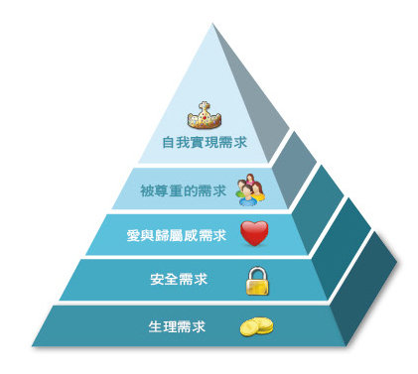
^{敵擋}
^{缺乏}
^{控告}
^{定罪}
^{隔絕}
^{安全}
^{賜給}
^{归属}
^{尊重}
^{同在}
Notes:
2敵擋，1损失，3控告，4定罪，5隔絕
誰能敵擋我們呢？ 32 神既不愛惜自己的兒子，為我們眾人捨了，豈不也把萬物和他一同白白地賜給我們嗎？ 33 誰能控告神所揀選的人呢？有神稱他們為義了。34 誰能定他們的罪呢？有基督耶穌已經死了，而且從死裡復活，現今在神的右邊，也替我們祈求。35 誰能使我們與基督的愛隔絕呢？

Slide 30
在主基督耶穌裡
神赦免我们 Forgive
神赐予我们 Give
神疼爱我们 Love

Slide 31
上周挑战：
轻看苦楚
罗马书8:38 因為我深信：無論是死，是生，是天使，是掌權的，是有能的，是現在的事，是將來的事，39 是高處的，是低處的，是別的受造之物，都不能叫我們與神的愛隔絕；這愛是在我們的主基督耶穌裡的。
Notes:
18 我想，现在的苦楚若比起将来要显于我们的荣耀，就不足介意了。
哥林多后书 4:17我们这至暂至轻的苦楚，要为我们成就极重无比、永远的荣耀。

Slide 32
本周挑战：
和好Forgive
捨得Give
罗马书5:1我們既因信稱義，就藉著我們的主耶穌基督得與神相和11不但如此，我們既藉著我主耶穌基督得與神和好，也就藉著他以神為樂。8:32 神既不愛惜自己的兒子，為我們眾人捨了，豈不也把萬物和他一同白白地賜給我們嗎？
Notes:
5:1 我們既因信稱義，就藉著我們的主耶穌基督得與神相和。11 不但如此，我們既藉著我主耶穌基督得與神和好，也就藉著他以神為樂。
8:32 神既不愛惜自己的兒子，為我們眾人捨了，豈不也把萬物和他一同白白地賜給我們嗎？
39 是高處的，是低處的，是別的受造之物，都不能叫我們與神的愛隔絕；這愛是在我們的主基督耶穌裡的。

